Slide 1




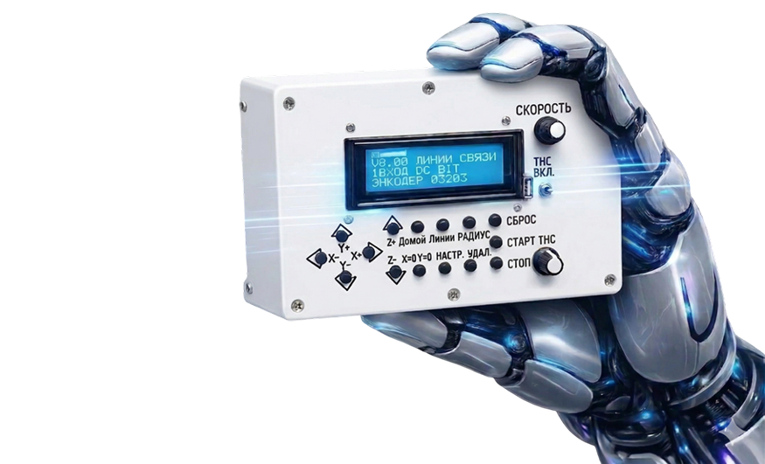

Автоматизация промышленных станков без замены оборудования
МИНОБРНАУКИ
РОССИИ
UniDrive
Универсальный
блок управления
Идиева Хамида Саидвалиевна
+79953328636
ООО «УниДрайв»

Slide 2
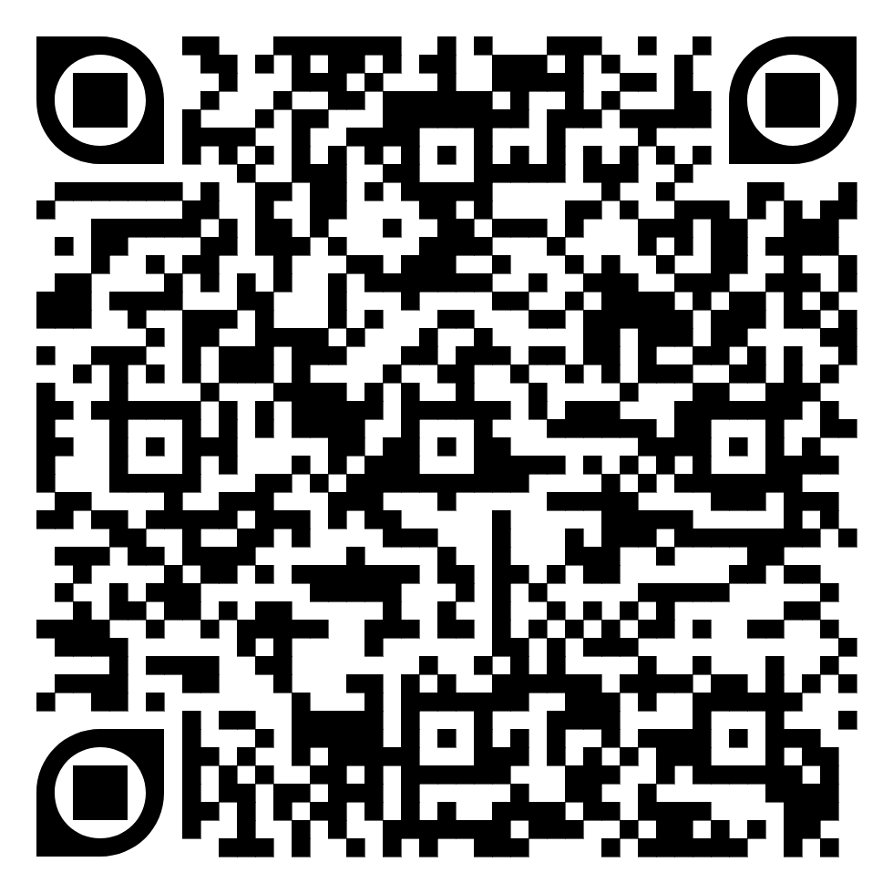
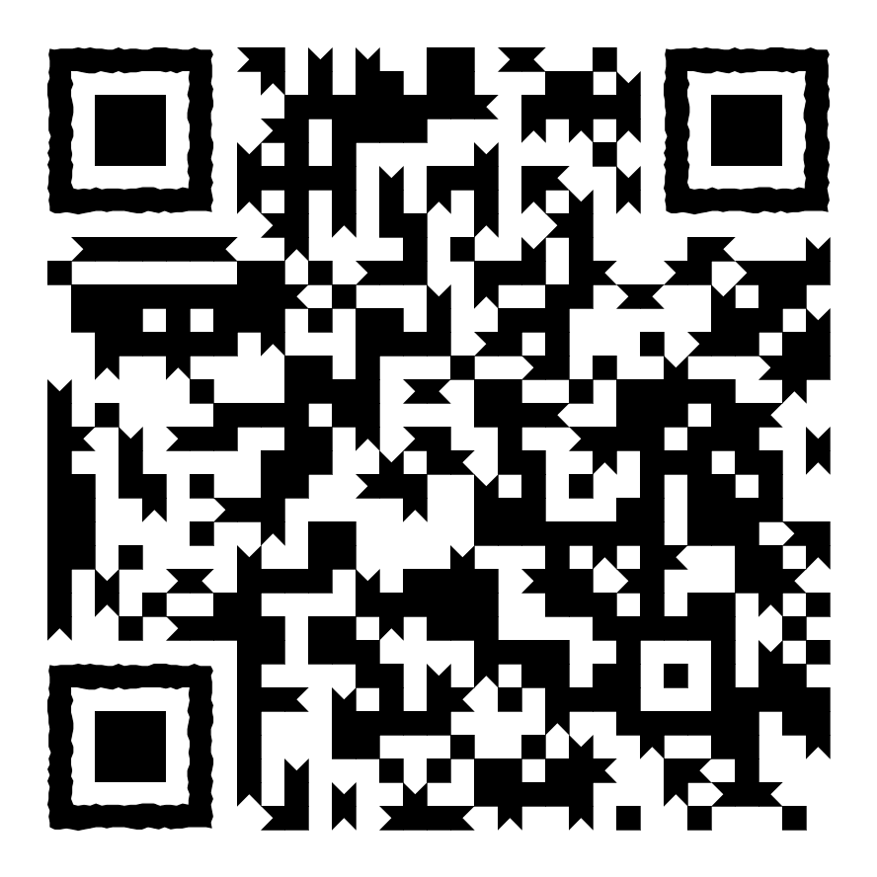
Презентация
Сайт

Slide 3
С чего всё началось
Наша история
На нашем производстве был станок ПДПУ-600 — дисковая пилорама. После покупки обнаружили: один мотор, нет датчиков безопасности, оператор физически толкает станок на каждом проходе. Любая ошибка — брак или травма. Стали искать решение. Не нашли ничего доступного. Создали сами.
19 837
промышленных предприятий в России
95%
Боль рынка — оцифрованная
рынка — малый и средний бизнес
⚠ Человеческий фактор — ошибки оператора → брак и травмы
💸 Перерасход материала 20–30% при ручном нанесении
15
🤖 Промышленные роботы стоят от 1,5 млн ₽ — недоступны МСБ
CustDev-интервью подтвердили боль
👷 Дефицит квалифицированных операторов на рынке труда

Slide 4
Наш продукт — Универсальный блок управления
Мы не продаём новый станок. Мы даём мозг станку, который уже куплен.
Блок UniDrive (STM32)
ПО с G-кодом
Шаговые двигатели
Мозг системы. Управляет двигателями по 3 осям с точностью 0,01 мм
Оператор задаёт параметры → система рассчитывает траекторию автоматически
Точное позиционирование по осям X, Y, Z без физических усилий оператора
ИИ-модуль
Компьютерное зрение
Датчики безопасности
Прогнозирование расхода материала. Обучается с каждым объектом
Детекция дефектов в реальном времени, не после высыхания
Концевые выключатели, аварийная остановка, контроль границ
Первый кейс: штукатурные станции (Plaster Pro) — Plaster Pro это одно из применений. Далее: плазморезы, фрезеры, сварка, деревообработка.

Slide 5

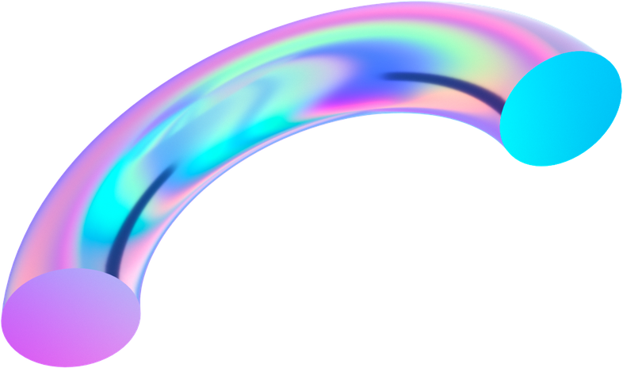
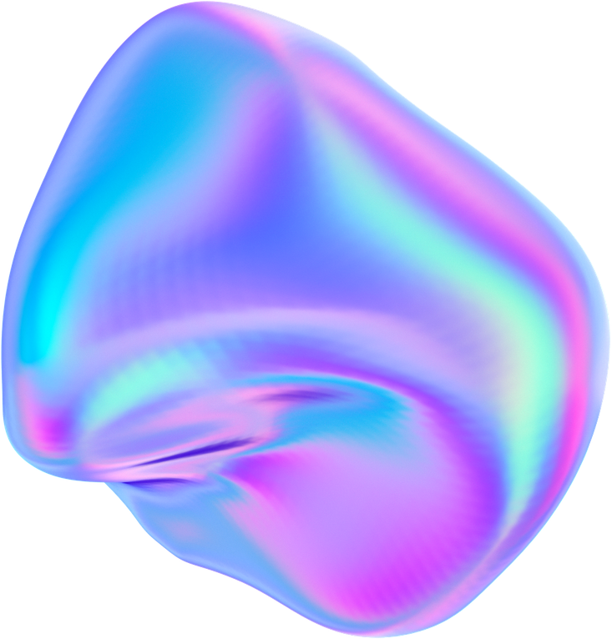



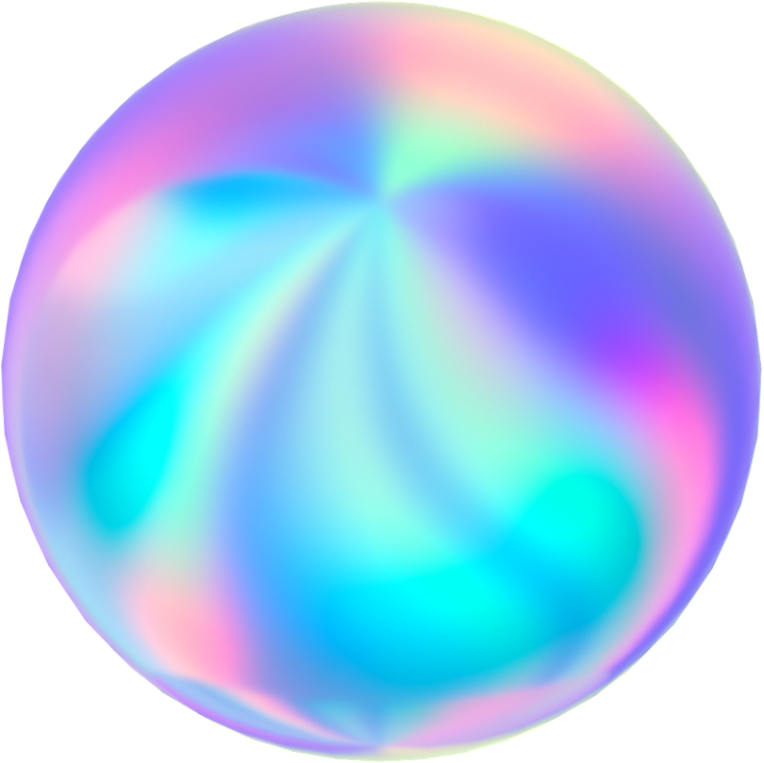


Ключевые проблемы отрасли – Штукатурных станций
Высокая зависимость от квалификаци
Перерасход материалов
Недоступность промышленных роботов
Низкое качество ручного нанесения
Отстутствие контроля качества

Slide 6

Решение
NeuroUniDrive Plaster Pro
Система устанавливается на существующую штукатурную станцию и превращает её в автоматизированную систему нанесения раствора с элементами искусственного интеллекта.
Что входит в комплект
  Универсальный блок управления UniDrive
  Шаговые двигатели
  Алюминиевые стойки с Ремневой передачей
  ПО с G-кодом
  Компьютерное зрение
  ИИ-модуль и Датчики

Slide 7
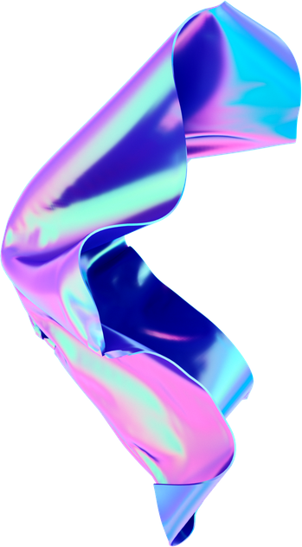
Целевая аудитория
Строительные и ремонтно-отделочные компании
В2В
Генеральные подрядчики жилого и коммерческого строительства
Частные строительные бригады
В2С
Индивидуальные подрядчики

Slide 8
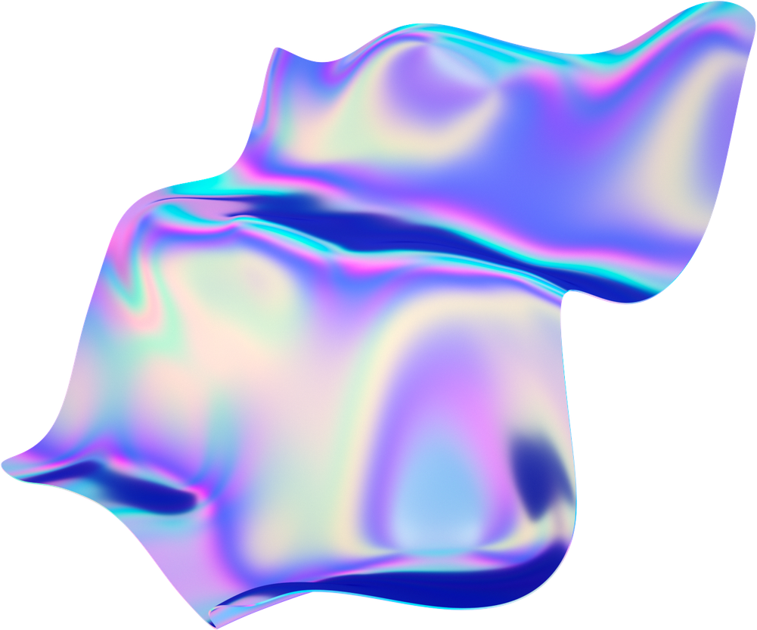
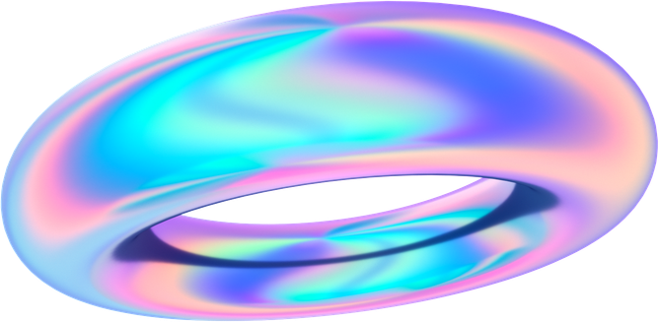
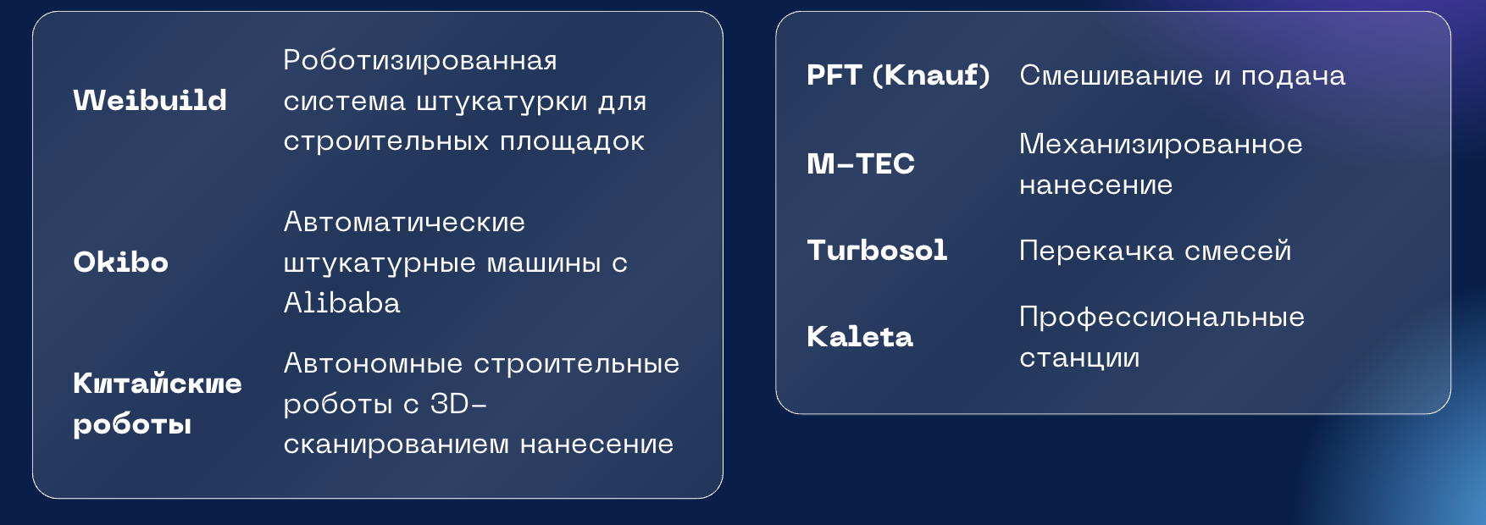
Конкуренты
Прямые конкуренты
Косвенные конкуренты

Slide 9

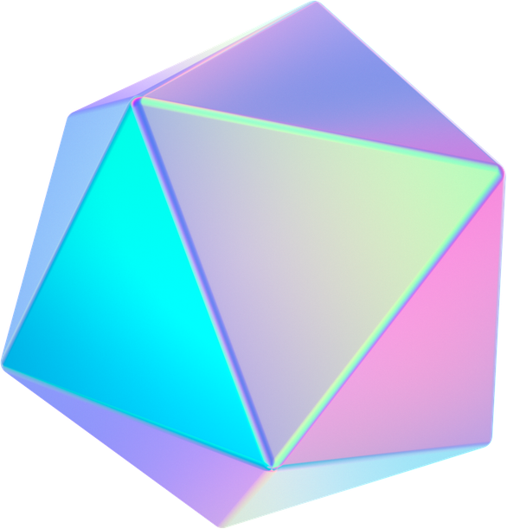
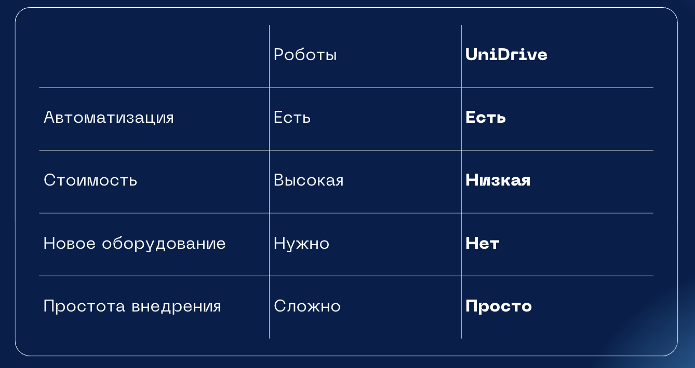
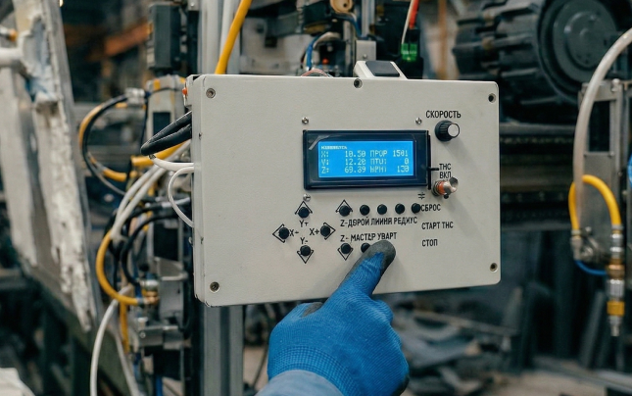
Наша ниша — между ручным трудом и роботами
Ключевое отличие UniDrive: Лучшее решение в РФ до 200 000 ₽ с ИИ-модулями и совместимостью с любым типом станка. Мы не делаем новый робот — мы модернизируем то, что уже куплено. Наша ниша между ручным трудом и дорогой автоматизацией — свободна.

Slide 10
Оценка рынка
«Мы сами были этим клиентом — поэтому знаем рынок изнутри»
TAM
4,2 млрд ₽
Весь рынок
28 000 строительных компаний в России
SAM
1,26 млрд ₽
Доступный рынок
8 400 компаний (целевой сегмент МСБ, 30%)
SOM
126 млн ₽
840 клиентов (10% SAM в первый год)
Реалистичная доля
Как мы оценивали рынок: Личная боль на производстве → 15 CustDev-интервью с прорабами и владельцами бригад → данные реестра строительных СРО и ЕГРЮЛ → подтверждённый перерасход смеси 18–25% на реальных объектах.

Slide 11
Финансовый план — 3 000 000 ₽
Финализация ПО и прошивки
800 000 ₽
Коммерческая версия, ИИ-модуль, тесты
Серийное производство (20 шт.)
1 000 000 ₽
Себестоимость 50 000 ₽/шт × 20 = первая партия
Маркетинг и продажи (год)
400 000 ₽
Сайт, таргет, выставки МосБилд / Строй-Экспо
Зарплата команды (6 мес.)
450 000 ₽
Разработчик ПО + менеджер по продажам
Патентование РИД
150 000 ₽
Защита интеллектуальной собственности UniDrive
Юридика + резерв
200 000 ₽
Договоры, бухгалтерия, непредвиденные расходы

Slide 12
Экономика проекта
Юнит-экономика
Цена продажи
150 000 ₽
Точка безубыточности
Себестоимость
50 000 ₽
26 продаж
2 600 000 ₽ ÷ 100 000 ₽ маржи = 26 шт.
Маржа с единицы
100 000 ₽
9 мес.
окупаемость
инвестиций
Выручка за год
19,5 млн ₽
прибыль 7,4 млн ₽
Маржинальность
200%
Финансовая модель (полная) — по QR-коду на экране
Рентабельность 38% · Чистая прибыль год 1: 7 434 000 ₽ · Выручка год 1: 19 500 000 ₽ · АУСН 8%, страховые взносы = 0

Slide 13
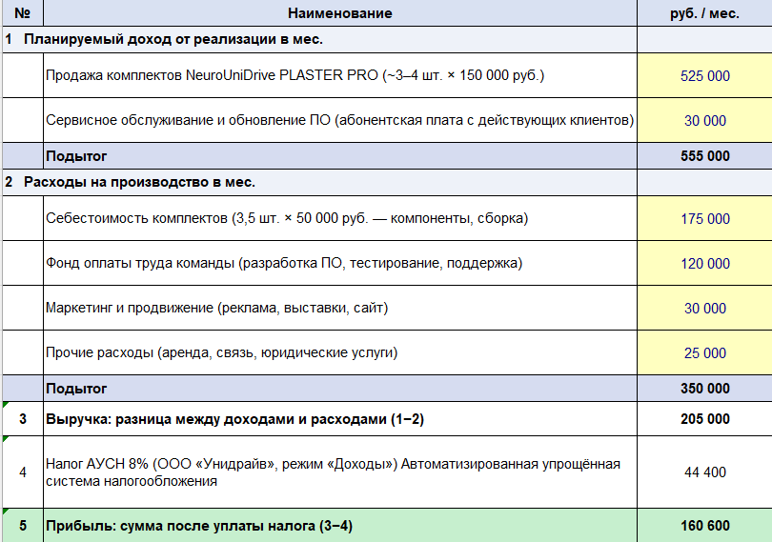
Финансовый план

Slide 14
Масштабирование и партнёрства
Одна платформа — тысячи применений
Партнёрская модель
Штукатурные станции
Плазморезы
Фрезерные станки
Производители станков
Продают наш блок как апгрейд к своей технике — увеличивают средний чек, мы получаем масштаб
★ Первый выход на рынок
Управление резкой металла
Точная обработка деталей
Сварочные аппараты
Деревообработка
(ПДПУ-600 и др.)
Покраска / нанесение
грунтовки, шпаклёвки
Дилеры стройоборудования
Региональные сети с готовой базой клиентов. Комиссия за каждую продажу без найма продавцов
Автоматическая сварка
С этого началась наша история
Одна платформа — разные насадки
Обновления ИИ-модулей: 15 000–20 000 ₽/год. При 500 клиентах — доп. выручка 10 млн ₽/год
SaaS-подписка на ПО

Slide 15
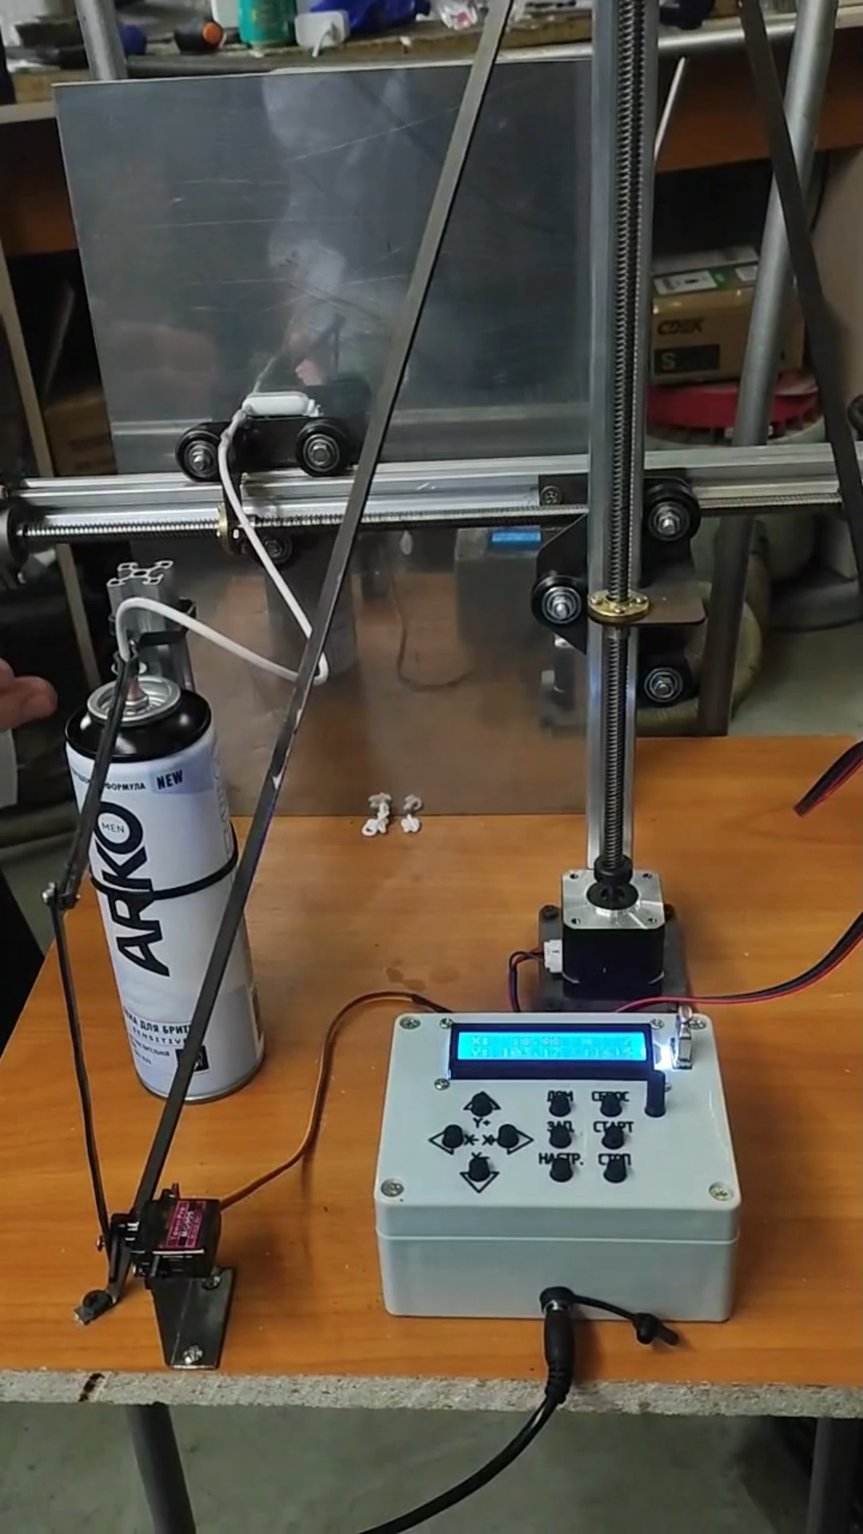
Текущие результаты
  Выиграли студенческий стартап
  Собрали универсальный блок управления
  Сделали прототип штукатурной станции
  Сделали макет сайта и сам сайт
  Провели углубленный анализ целевой аудитории на предмет востребованности

Slide 16
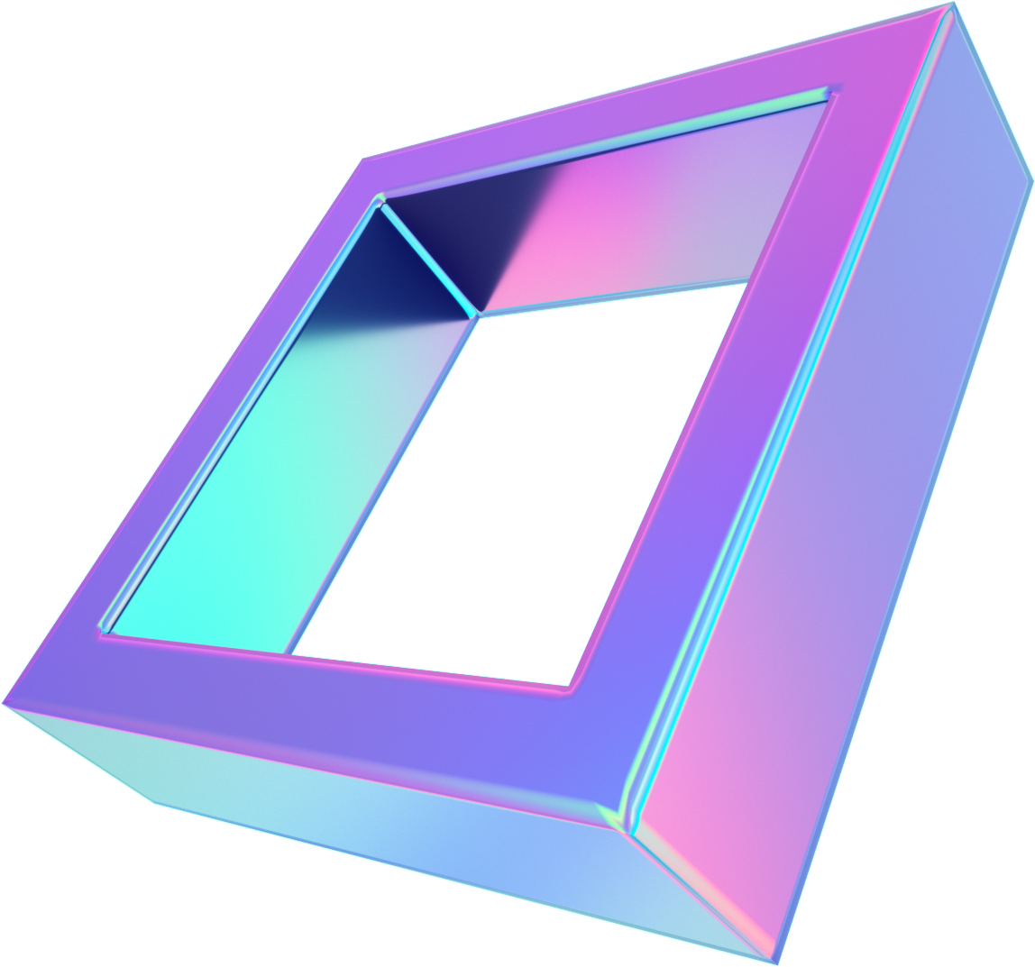
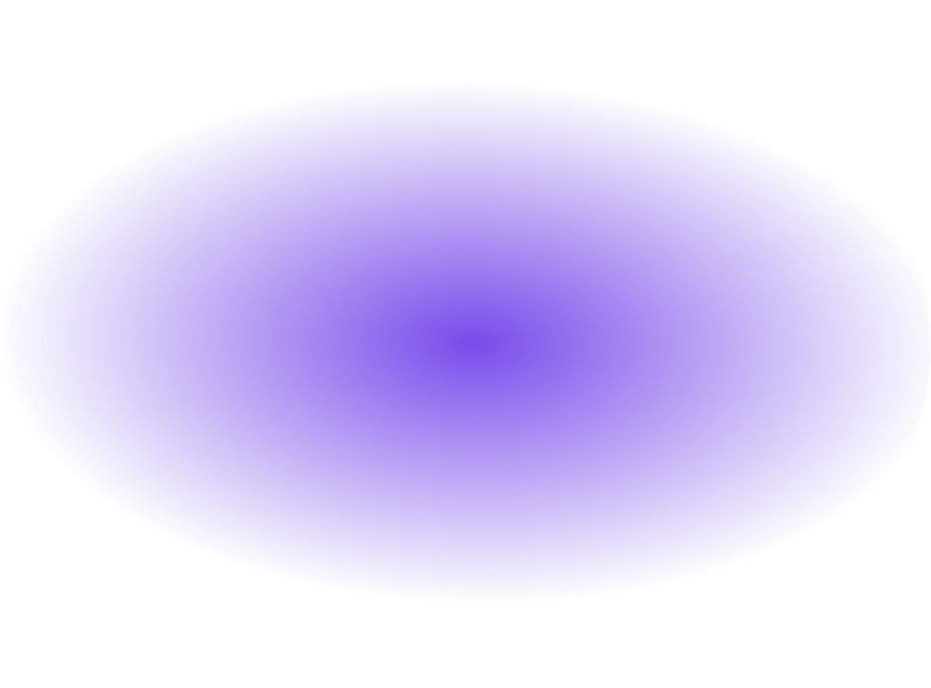
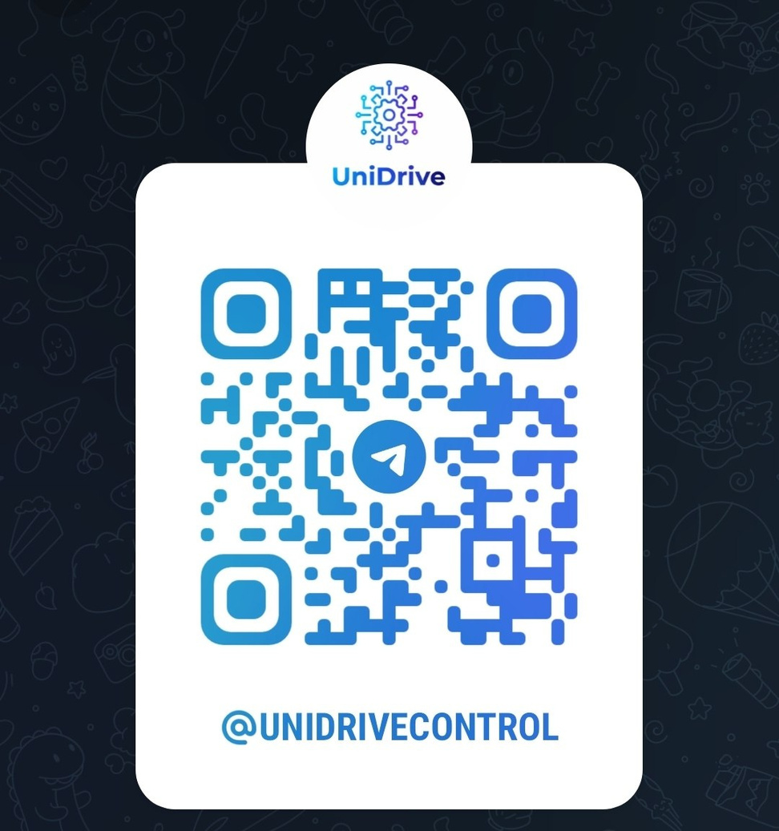
Спасибо за внимание!
UniDrive — мозг для станков,
которые уже существуют
Идиева Хамида Саидвалиевна
+7 (995) 332-86-36
UniDrive.25@yandex.ru
MVP готов · Прототип испытан ·
Ищем инвестора и партнёров

Slide 17
Приложения

Slide 18
МИНОБРНАУКИ
РОССИИ
NeuroUniDrive Plaster Pro
Блок управления для автоматизации
штукатурных станций
Идиева Хамида Саидвалиевна
+79953328636
ООО «УниДрайв»

Slide 19
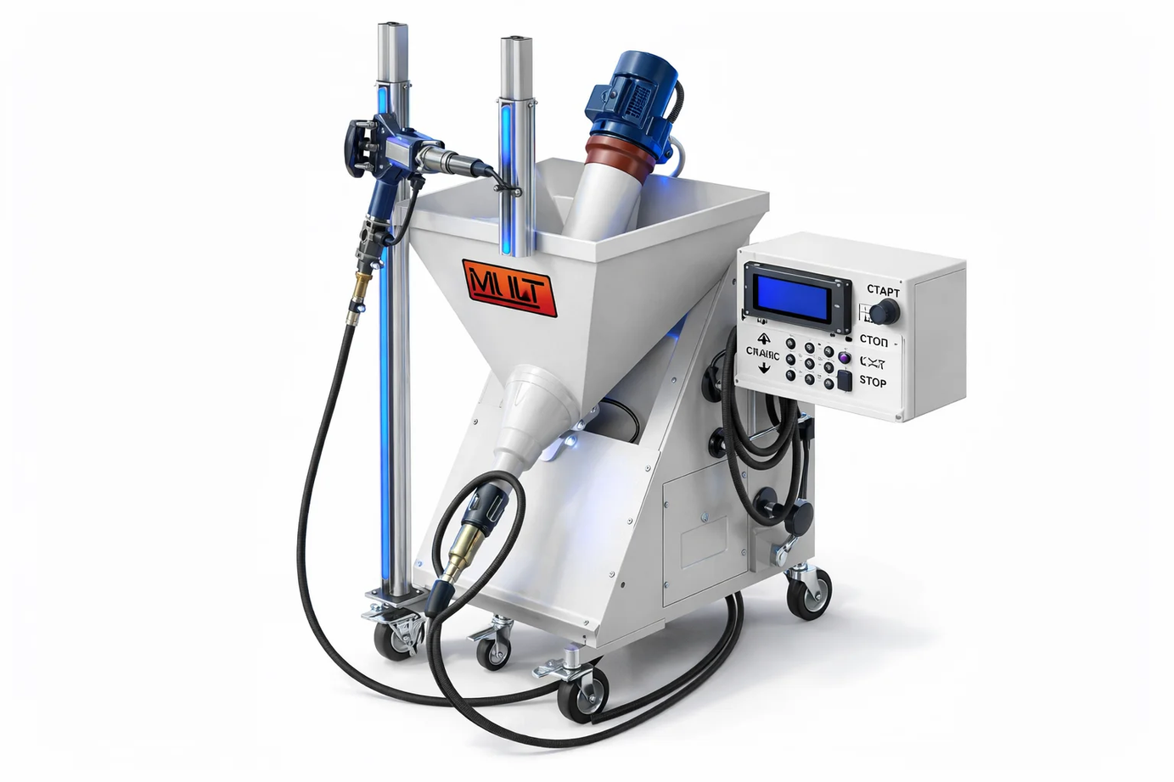

Технологическое ядро
Технологическое ядро
Собственная разработка на STM32
ИИ-модуль
Компьютерное зрение
Машинное обучение для прогнозирования расхода материалов на основе исторических данных
Нейросеть для детекции дефектов в реальном времени: наплывы, пропуски, неровности

Slide 20
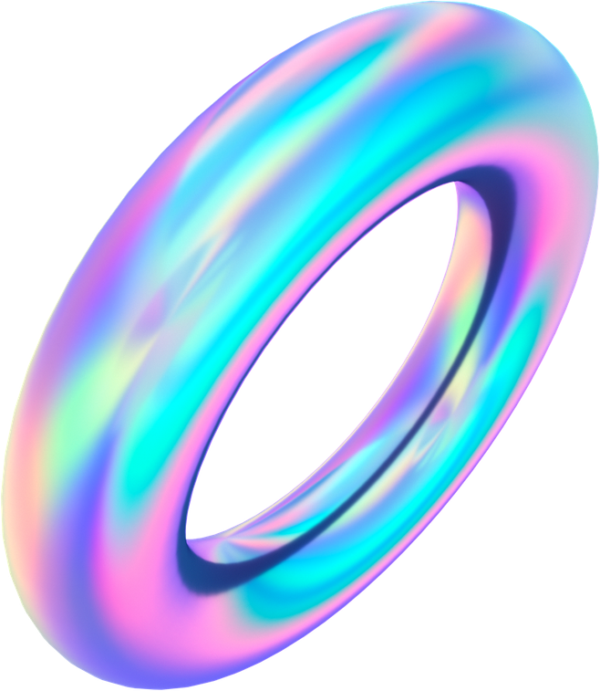
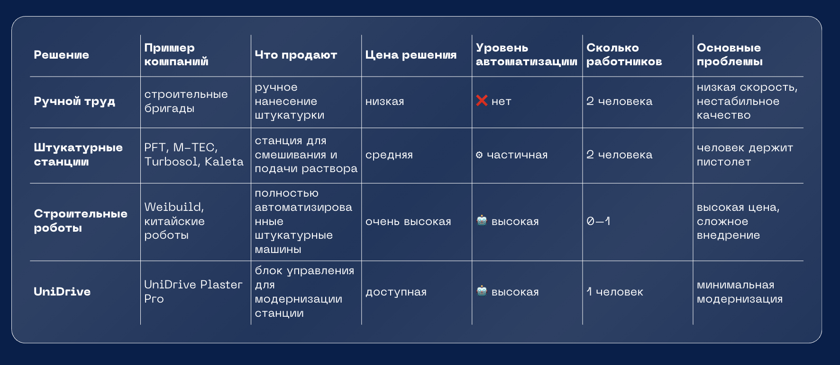
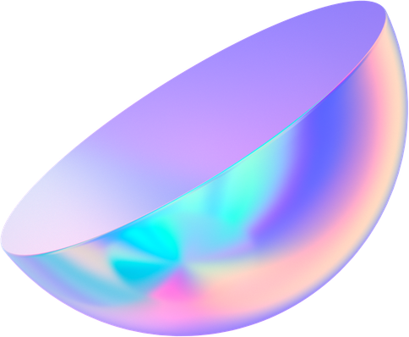
Сравнение

Slide 21
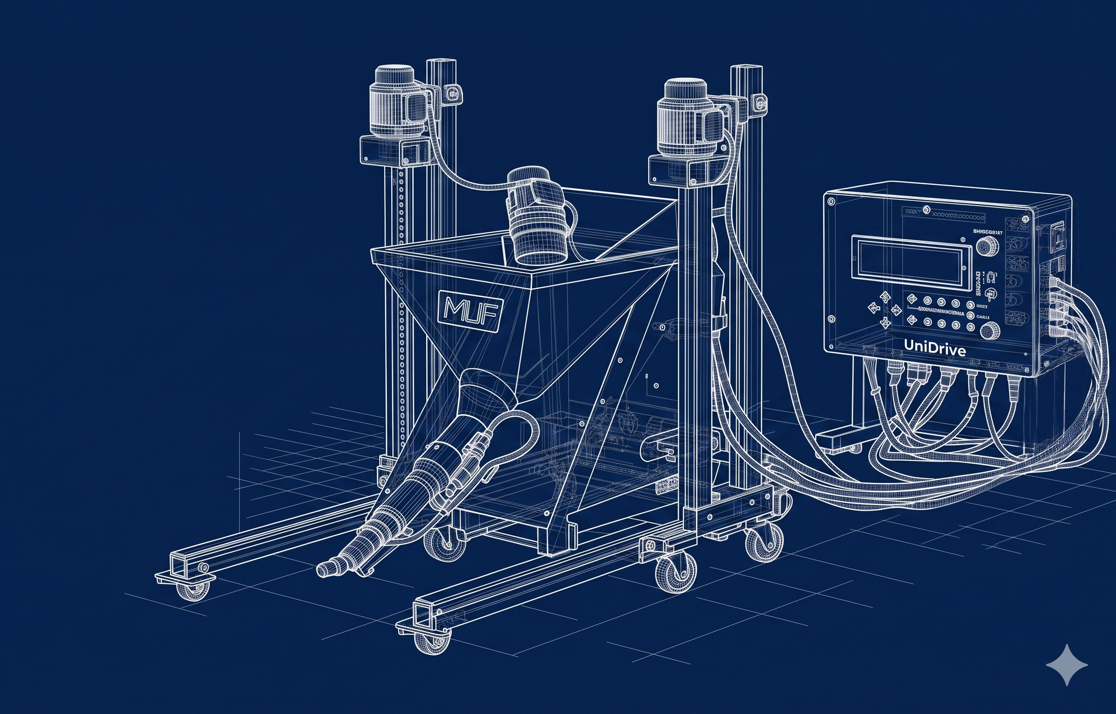

Ценное предложение
Цена
Точность
В 5-7 раз ниже промышленных роботов
Позиционирование с высокой точностью
150К vs 1 млн₽
0,01 мм
Модернизация
Производительность
Использование существующего оборудования
Значительно повышение эффективности
Без покупки нового
Рост выработки
Ручной труд
UniDrive Plaster Pro
Высокая нагрузка, нестабильное качество
Автоматизация, контроль, экономия

Slide 22
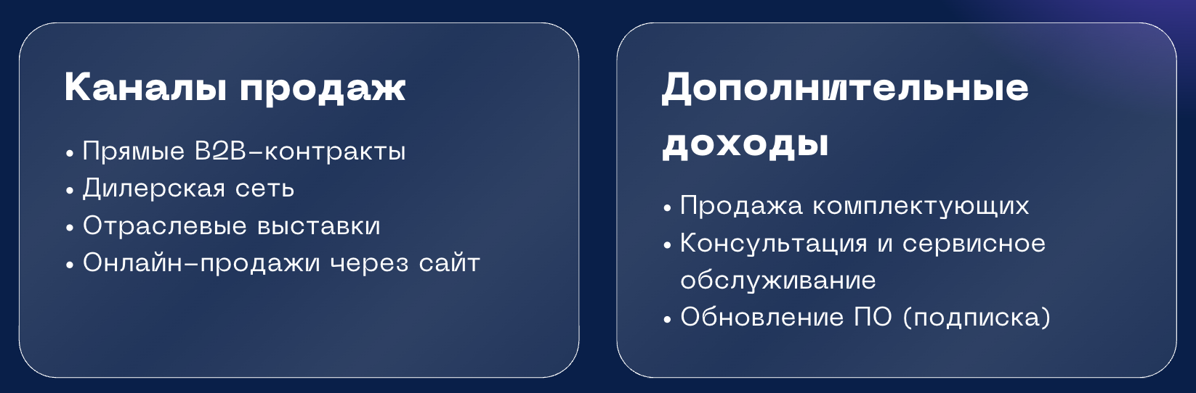
Монетизация
50 тыс. ₽
150 тыс. ₽
100 тыс. ₽
Себестоимость
Цена продажи
Маржа

Slide 23
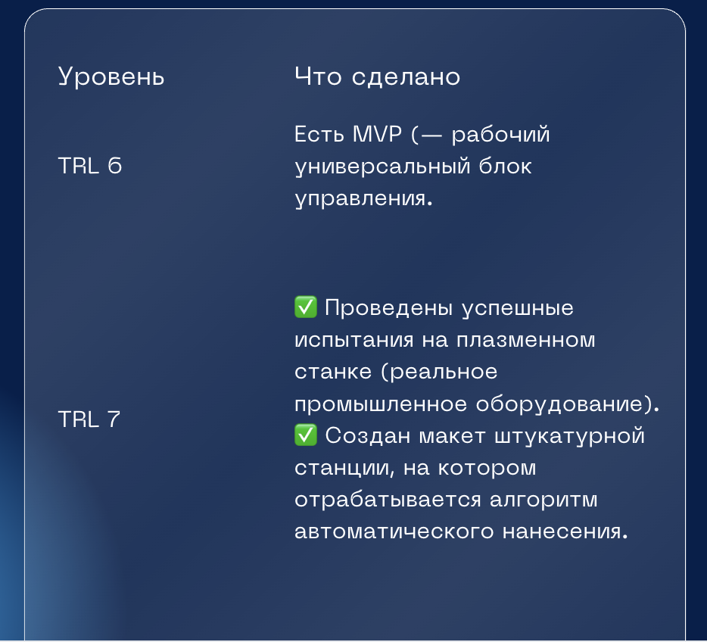
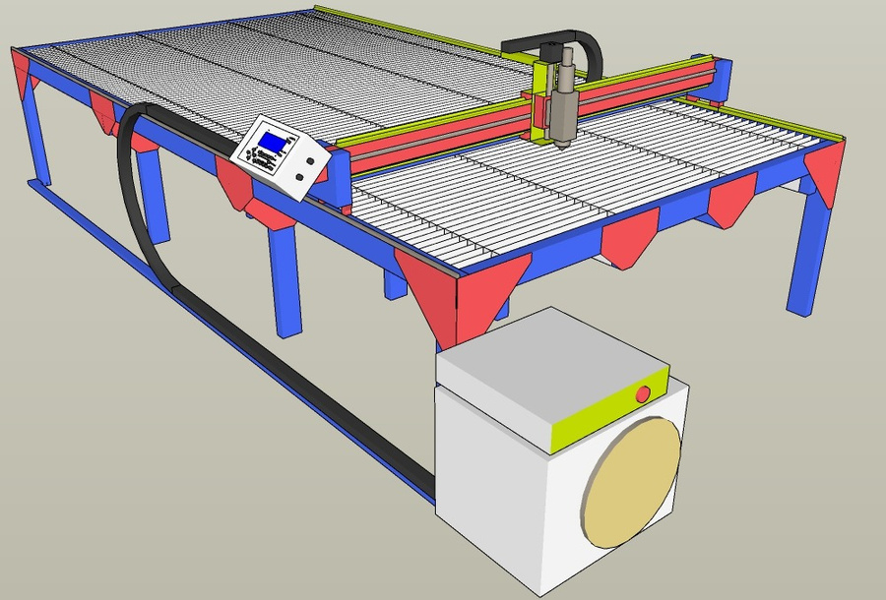
Уровень готовности технологии

Slide 24
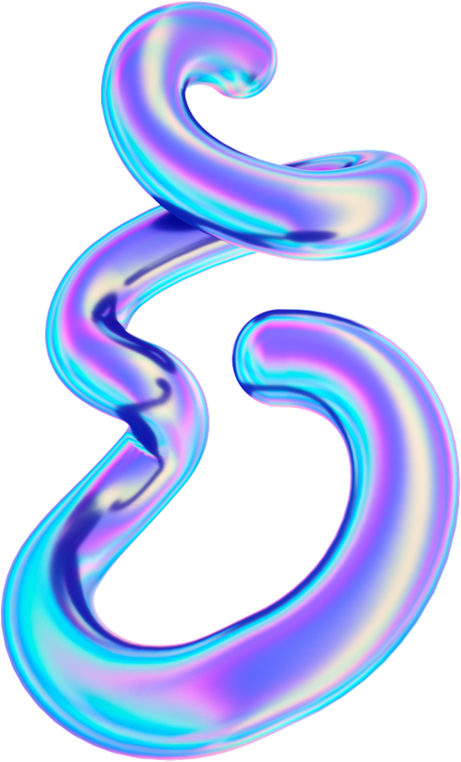

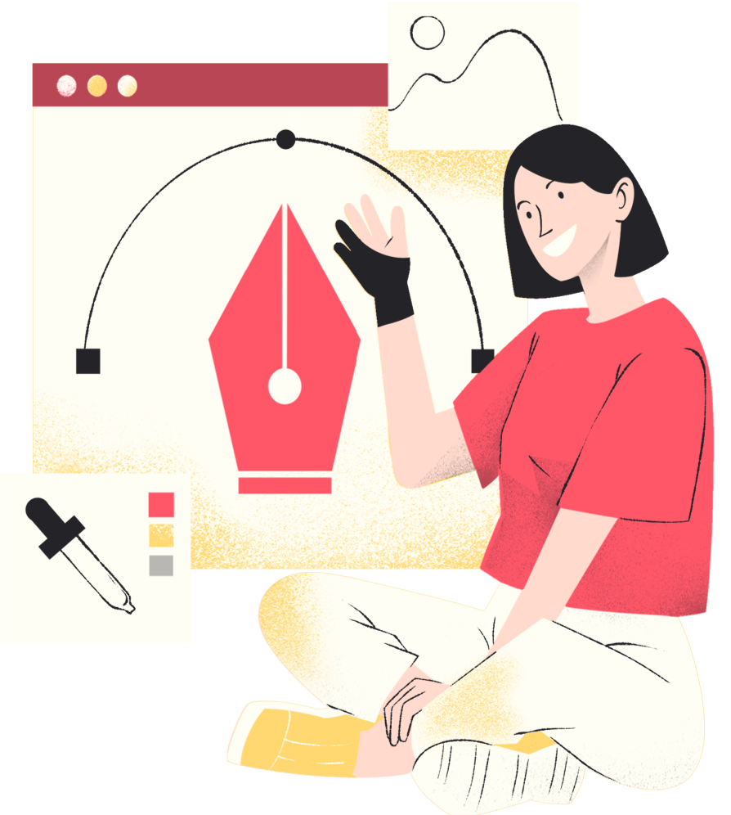

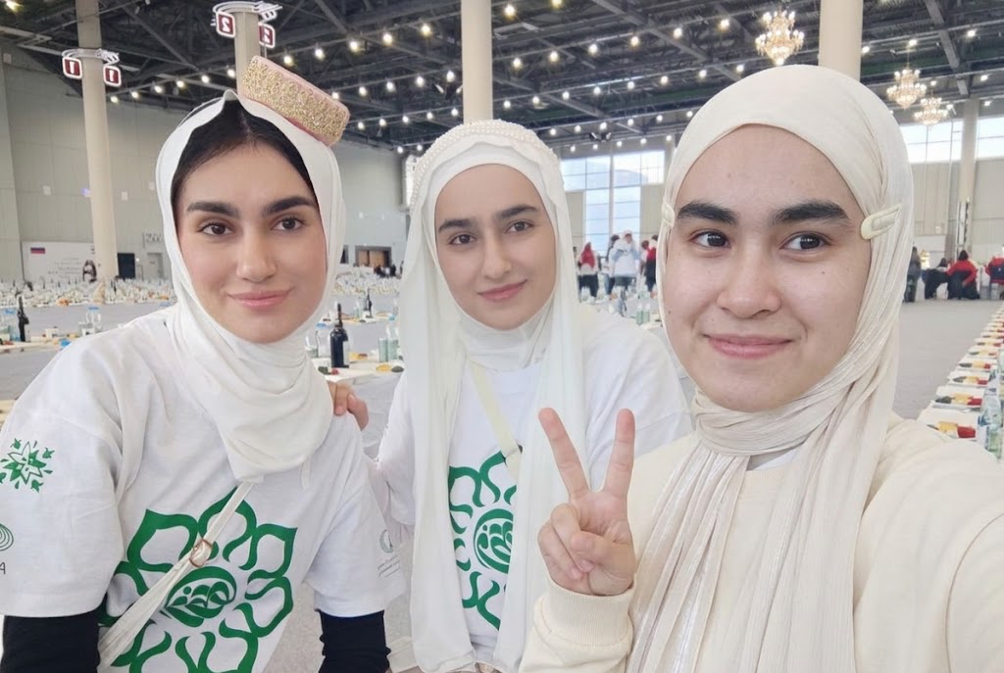
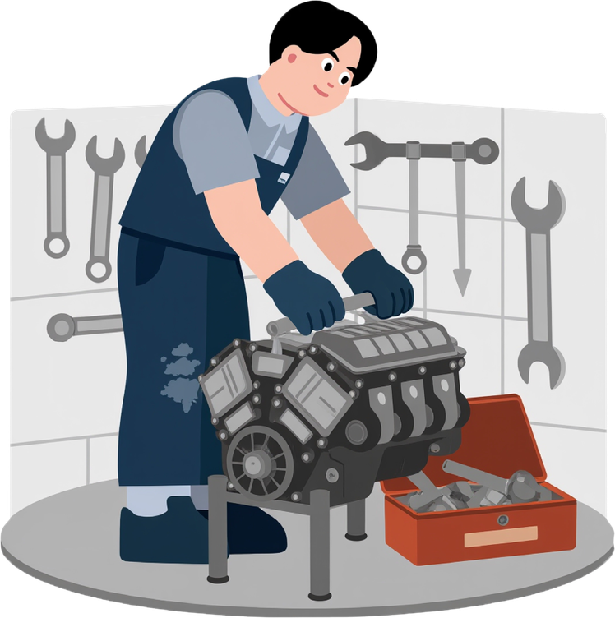
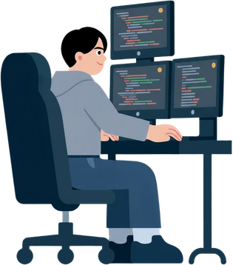
Команда
И.С. Хамида
Лидер Проекта
разработчик
Роль- CEO, CIO
И.С. Джамила
Р.А. Хуснидабону
Менеджер.
Роль- CFO, CMO, маркетинг
UX/UI дизайнер
Роль- CTO
И.Н. Саидвали
А.К.Рахим
Инженер- электронщик
Более 10 лет в сфере промышленности
Fullstack-разработчик

Slide 25
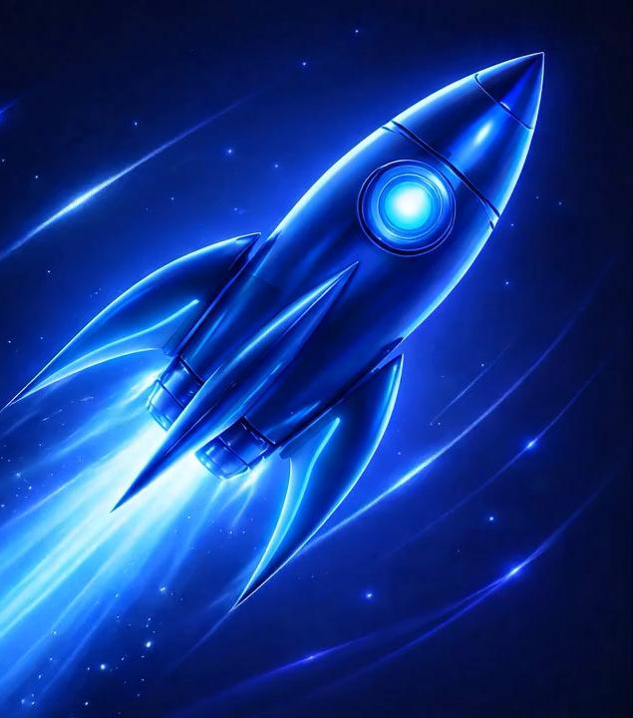
План развития
Исследования и разработка
  Довести MVP до промышленного образца
  Адаптировать блок под новые типы станков
  Внедрить ИИ‑модули (расход смеси, контроль качества)
  Провести испытания на штукатурной станции
Маркетинг и продвижение
  Улучшить сайт
  Участвовать в профильных выставках
  Развить дилерскую сеть в регионах
  Заключить партнёрства с производителями станков
Инвестиции
  Гранты (ФСИ, Агентство инноваций РТ)
  Инвестиции (3–5 млн руб.)

Slide 26
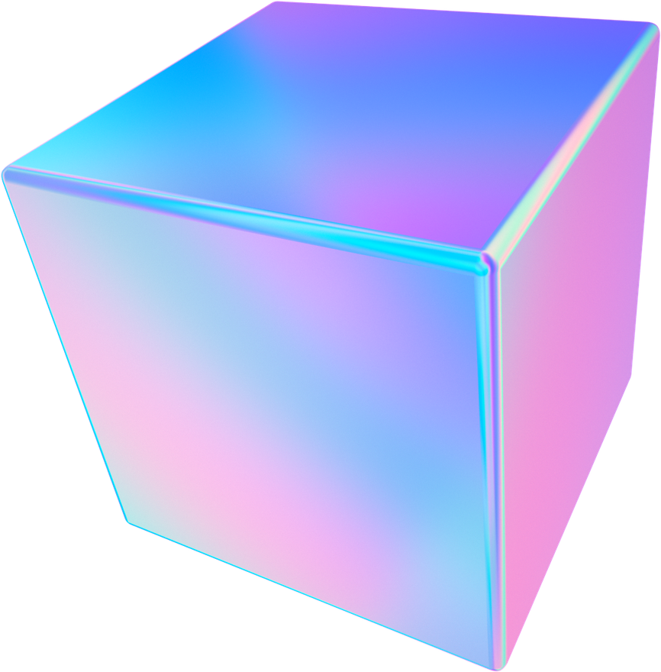
Запрос
  Компетенции – инженер‑механик + специалист по ИИ (компьютерное зрение)
  Финансирование – 3–5 млн руб. на доработку до промобразца и запуск мелкой серии
  Продвижение – маркетолог B2B, бюджет на выставки и рекламу
  Партнёрства – формальные соглашения с производителями станков и дилерами
Решение: привлечь финансирование, усилить команду, заключить 2–3 партнёрства для пилотных продаж.

Slide 27
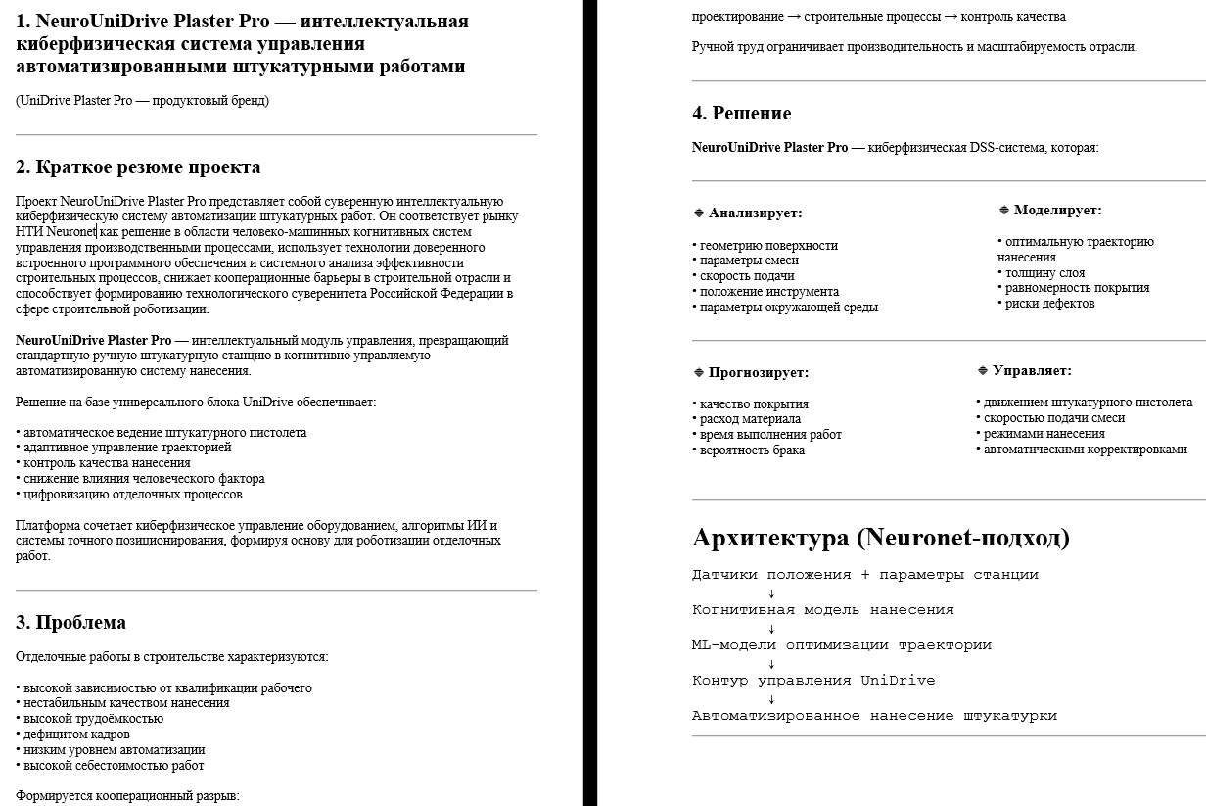
Экспертное заключение
Эксперты проекта:
Крамин Т.В.
Зайнуллин А.Ф.
Григорьев Р.А.
Гришин А.В.
Сухарь Р.В.
Яминов Р.И.
Ханбиков А.В.

Slide 28
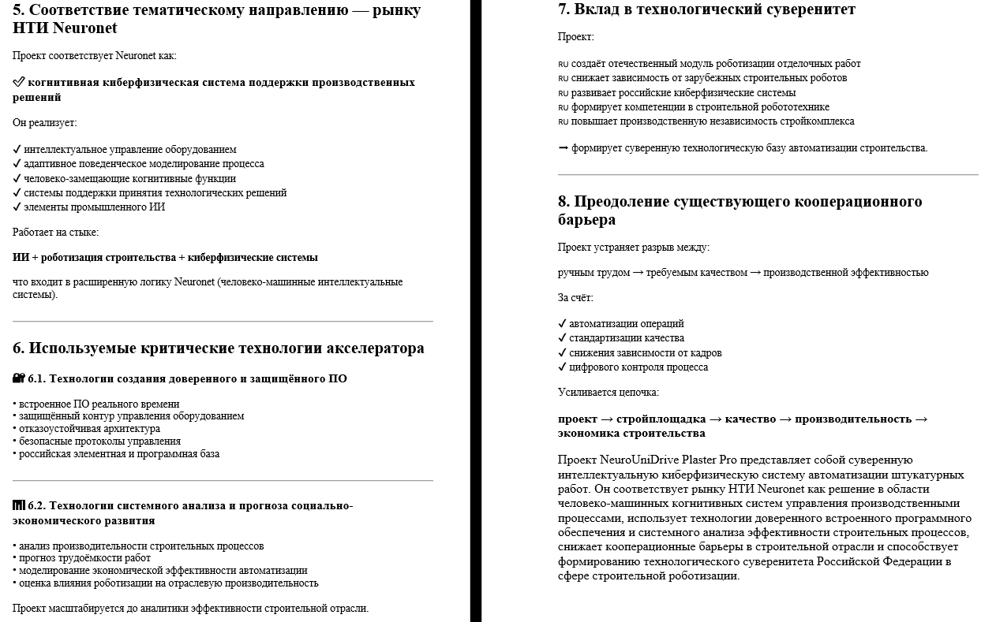
Экспертное заключение

Slide 29
TAM, SAM, SOM
По данным реестра строительных СРО и ЕГРЮЛ, в России зарегистрировано около 47 000 строительных и отделочных компаний, из которых штукатурными работами занимаются порядка 28 000 организаций .
ТАМ:
28 000 * 150 000 = 4 200 000 000 руб.
Цена комплекта NeuroUniDrive - PLASTER PRO: 150 000 руб. Себестоимость: 50 000 руб. Маржа на единицу: 100 000 руб.
компаний
SAM:
8 400 * 150 000= 1 260 000 000 руб.
30% от TAM
SOM:
840 * 150 000 = 126 000 000
10% от SAM
Рентабельность инвестиций (ROI) Планируемые продажи: От 840 потенциальных клиентов в SOM возьмём 5% — реалистичный темп выхода на рынок в первый год:
840 × 5% = 42 клиента в год Или примерно ~3–4 комплекта в месяц Прибыль с единицы: 150 000 − 50 000 = 100 000 руб. Прибыль за первый год: 42 × 100 000 = 4 200 000 руб.

Slide 30
Выводы
Доступная цена при высоких технологиях. Комплект стоит 150 000 руб. — в 3–5 раз дешевле ближайших роботизированных решений. Себестоимость 50 000 руб. даёт маржу 200%. Уже с 16-й продажи инвестиции полностью окупаются.
2. Уникальная ниша — модернизация, а не замена. Мы не продаём нового робота — мы превращаем в «умную» ту штукатурную станцию, которая уже есть у клиента. Ни один конкурент не предлагает ИИ-комплект за сумму до 200 000 руб.
3. Реальный продукт с подтверждёнными результатами (TRL 7). MVP создан, ПО написано, испытания на плазменном станке успешны: точность позиционирования до 0,01 мм, снижение брака с 20% до 5%.
4. Масштабируемый рынок и импортозамещение. SOM — 840 клиентов, 126 млн руб. Российская разработка без санкционных рисков. Потенциал расширения: другие виды отделочных работ, подписочная модель ПО, выход в СНГ.

